Slide 1
Лудиот професор
The Nutty Professor
Едвард Реган “Еди” Марфи

Slide 2
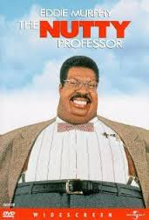
АНАЛИЗА НА ФИЛМОТ
Во филмот се зборува за дебелиот професор по хемија која направил напиток за слабеење. Него му се допаѓа неговата слаба форма и тој живее два животи одеднаш. Главен лик во оваа голема комедија е Еди Марфи кој глуми седум ликови одеднаш. Мојот омилен актер е Марфи бидејќи тој е многу хумористичен.
Пораката во овој филм е дека не треба да бидеме преокупирани со нашиот изглед.

Slide 3
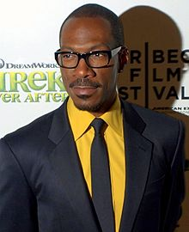
КРАТКА БИОГРАФИЈа за еди марфи
Едвард Реган “Еди” Марфи (роден на 3 април, 1961) е американски соло (стоечки) комичар, актер, писател, пејач, режисер и музичар.
Заработувачката на благајните од филмовите на Марфи го направи втор актер со најголема бруто заработувачка во САД.^{[1][2]} Тој бил постојан член на актерската екипа на Сабота навечер во живо од 1980 до 1984 и работел и како соло комичар. Бил на десеттото место на листата 100 Најдобри Соло Комичари на Сите Времиња на Централна Комедија.Тој бил номиниран за наградата Златен Глобус за неговата изведба во 48 часа, Полицаец од Беверли Хилс, Места на размена и Налудничавиот Професор. Во 2007 година, добива Златен Глобус за Најдобра Машка Споредна Улога и е номиниран за Оскар за Најдобра Машка Споредна Улога за прикажување на соул пејачот Џејмс “Бура” Ерли во Девојки од соништата.^{[4]}

Slide 4
https://www.youtube.com/watch?v=o3wJ-jzZqBW
Иван Василески VIIб одд.

